Slide 1
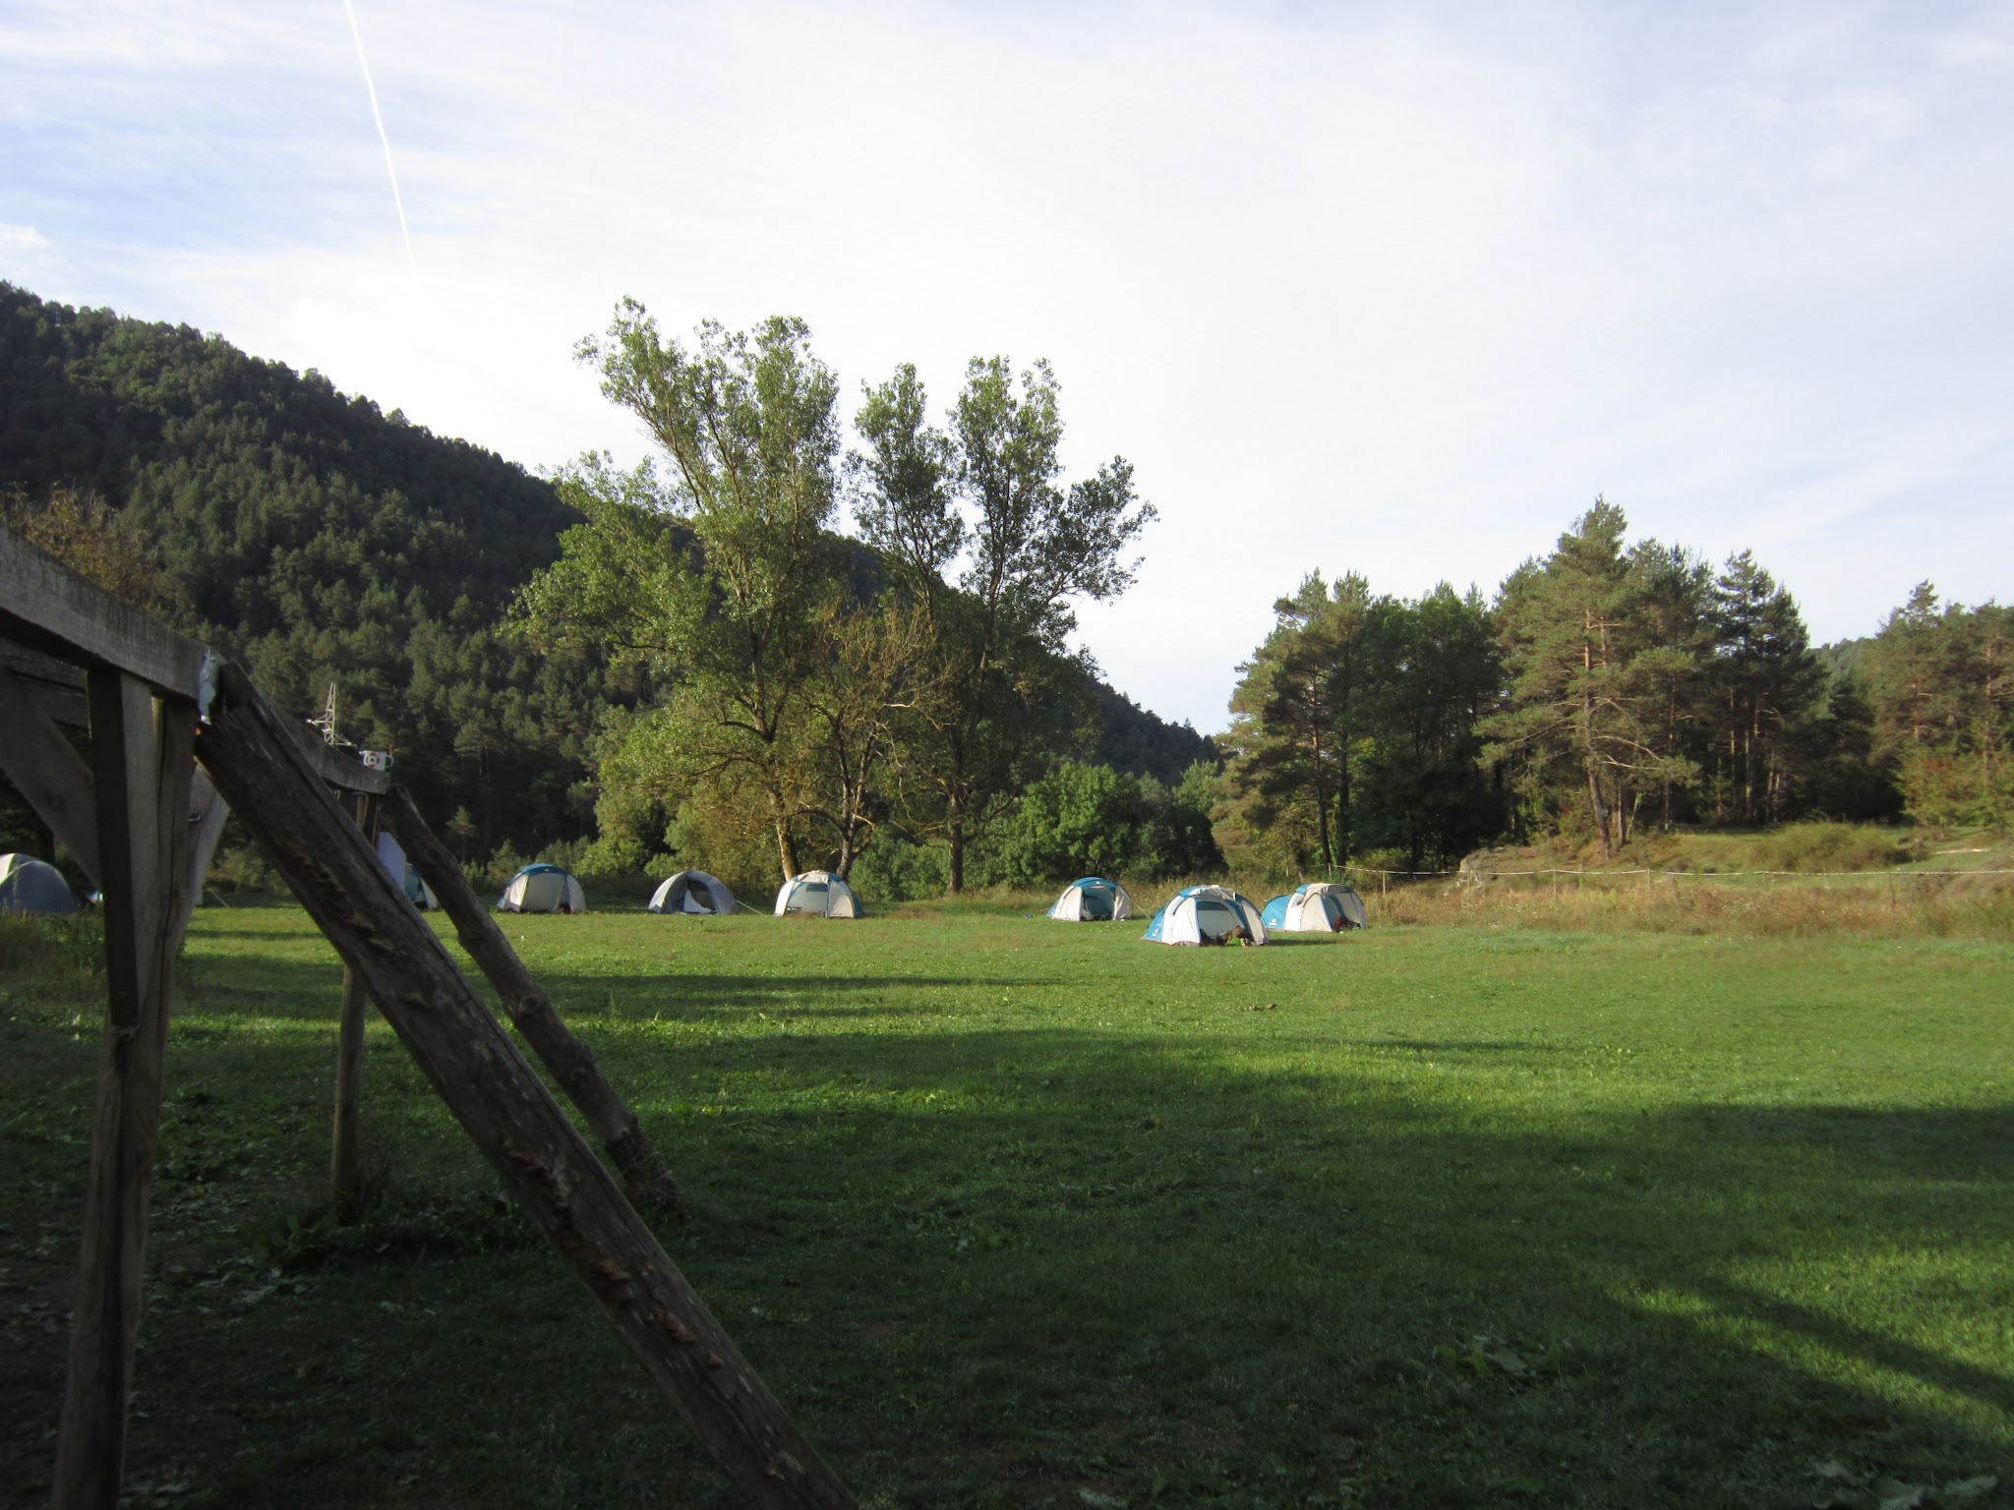


INFORMACIÓ CAMPAMENTS
2026
fites@fites.cat
634026302 o 625610710
@fites.lleureimuntanya
www.fites.org

Slide 2
CAMPAMENTS 2026
AGOST I SETEMBRE 2025
DILLUNS | DIMARTS | DIMECRES | DIJOUS | DIVENDRES | DISSABTE | DIUMENGE
 |  |  |  |  | 1 | 2
3 | 4 | 5 | 6 | 7 | 8 | 9
10 | 11 | 12 | 13 | 14 | 15 | 16
17 | 18 | 19 | 20 | 21 | 22 | 23
24 | 25 | 26 | 27 | 28 | 29 | 30
31 | 1 | 2 | 3 | 4 | 5 | 6
7 | 8 | 9 | 10 | 11 | 12 | 13
14 | 15 | 16 | 17 | 18 | 19 | 20
21 | 22 | 23 | 24 | 25 | 26 | 27
28 | 29 | 30
BLAU= campaments
(petits, mitjans i grans)

Slide 3


TRANSPORT I DATES
PETITS I MITJANS→Campaments, amb cotxe personal fins al terreny.
Dia 31 d’agost a les 16:30h al Campament (La Plana Gran )
Dia 6 de setembre a les 16h al Campament (La Plana Gran)
*Quedarem tots a les 16h per fer un berenar junts amb pares fins a les 18h.
Notes:
Acabar de posar hores fixes

Slide 4
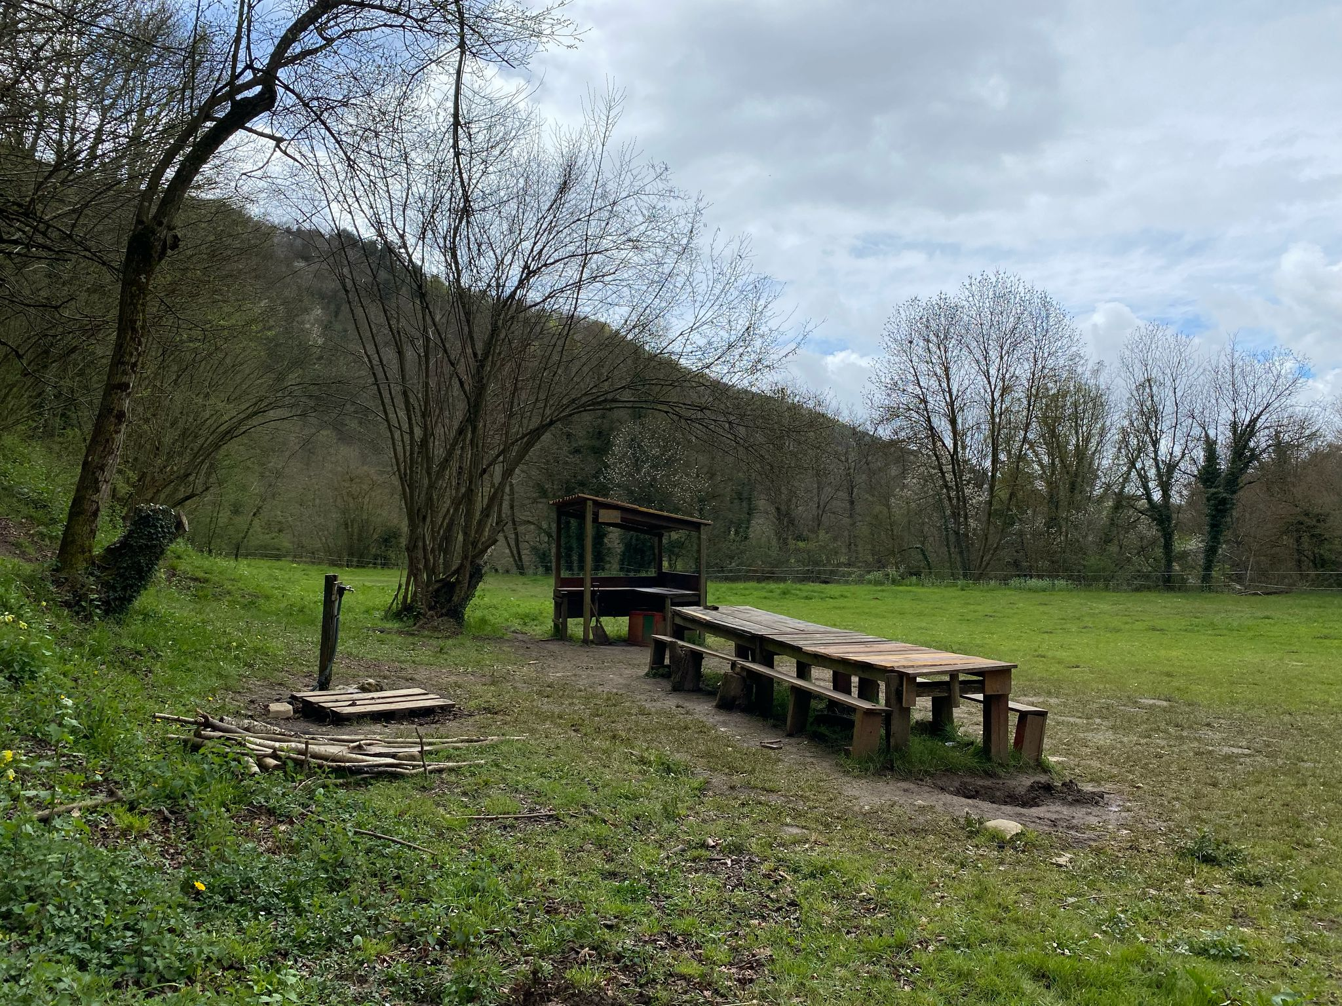
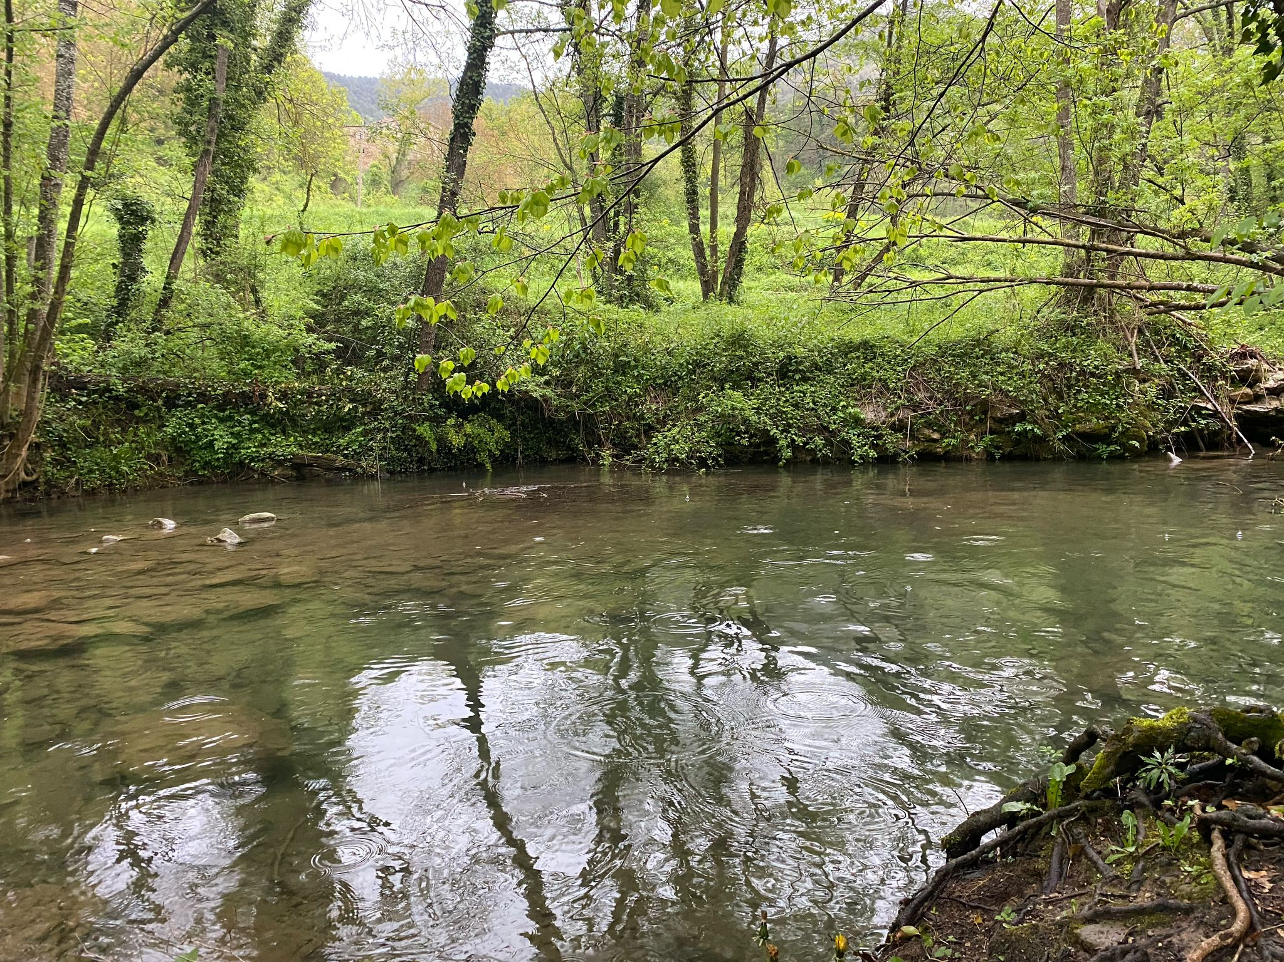
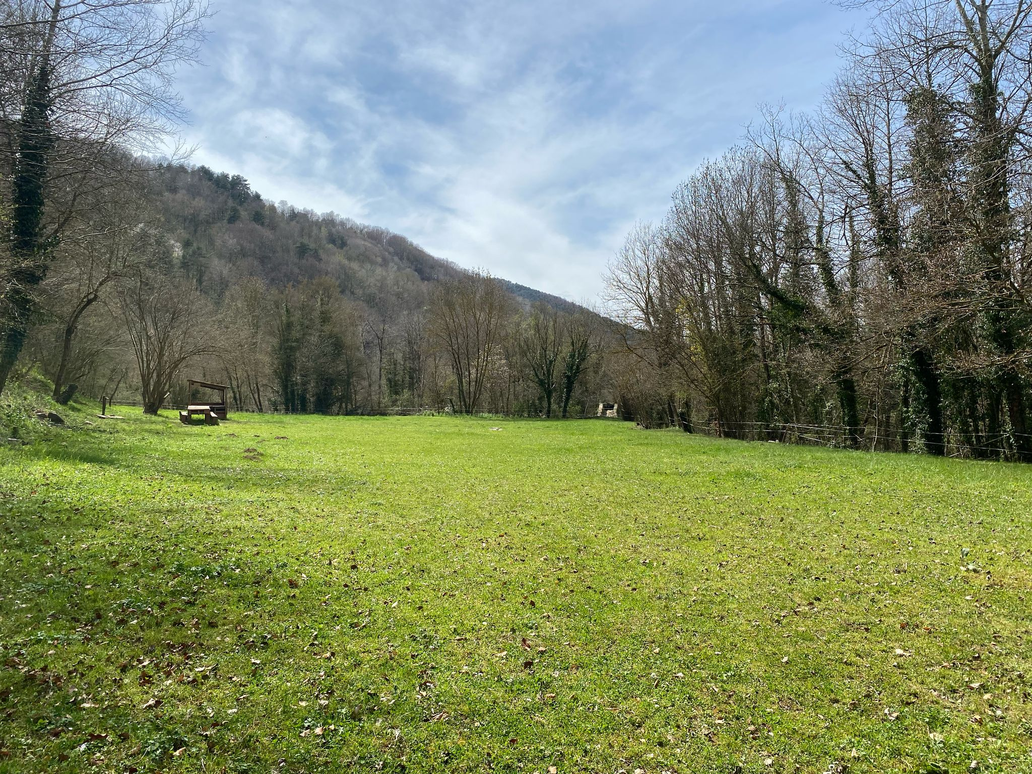
TERRENY D’ACAMPADA
Instal·lacions: La Plana Gran

Slide 5
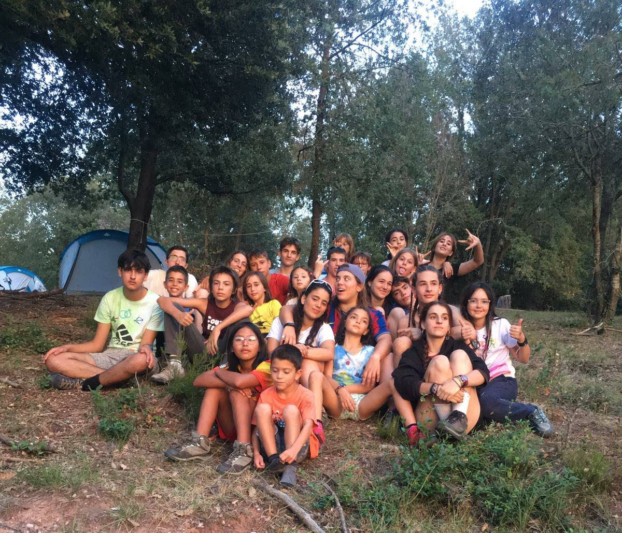
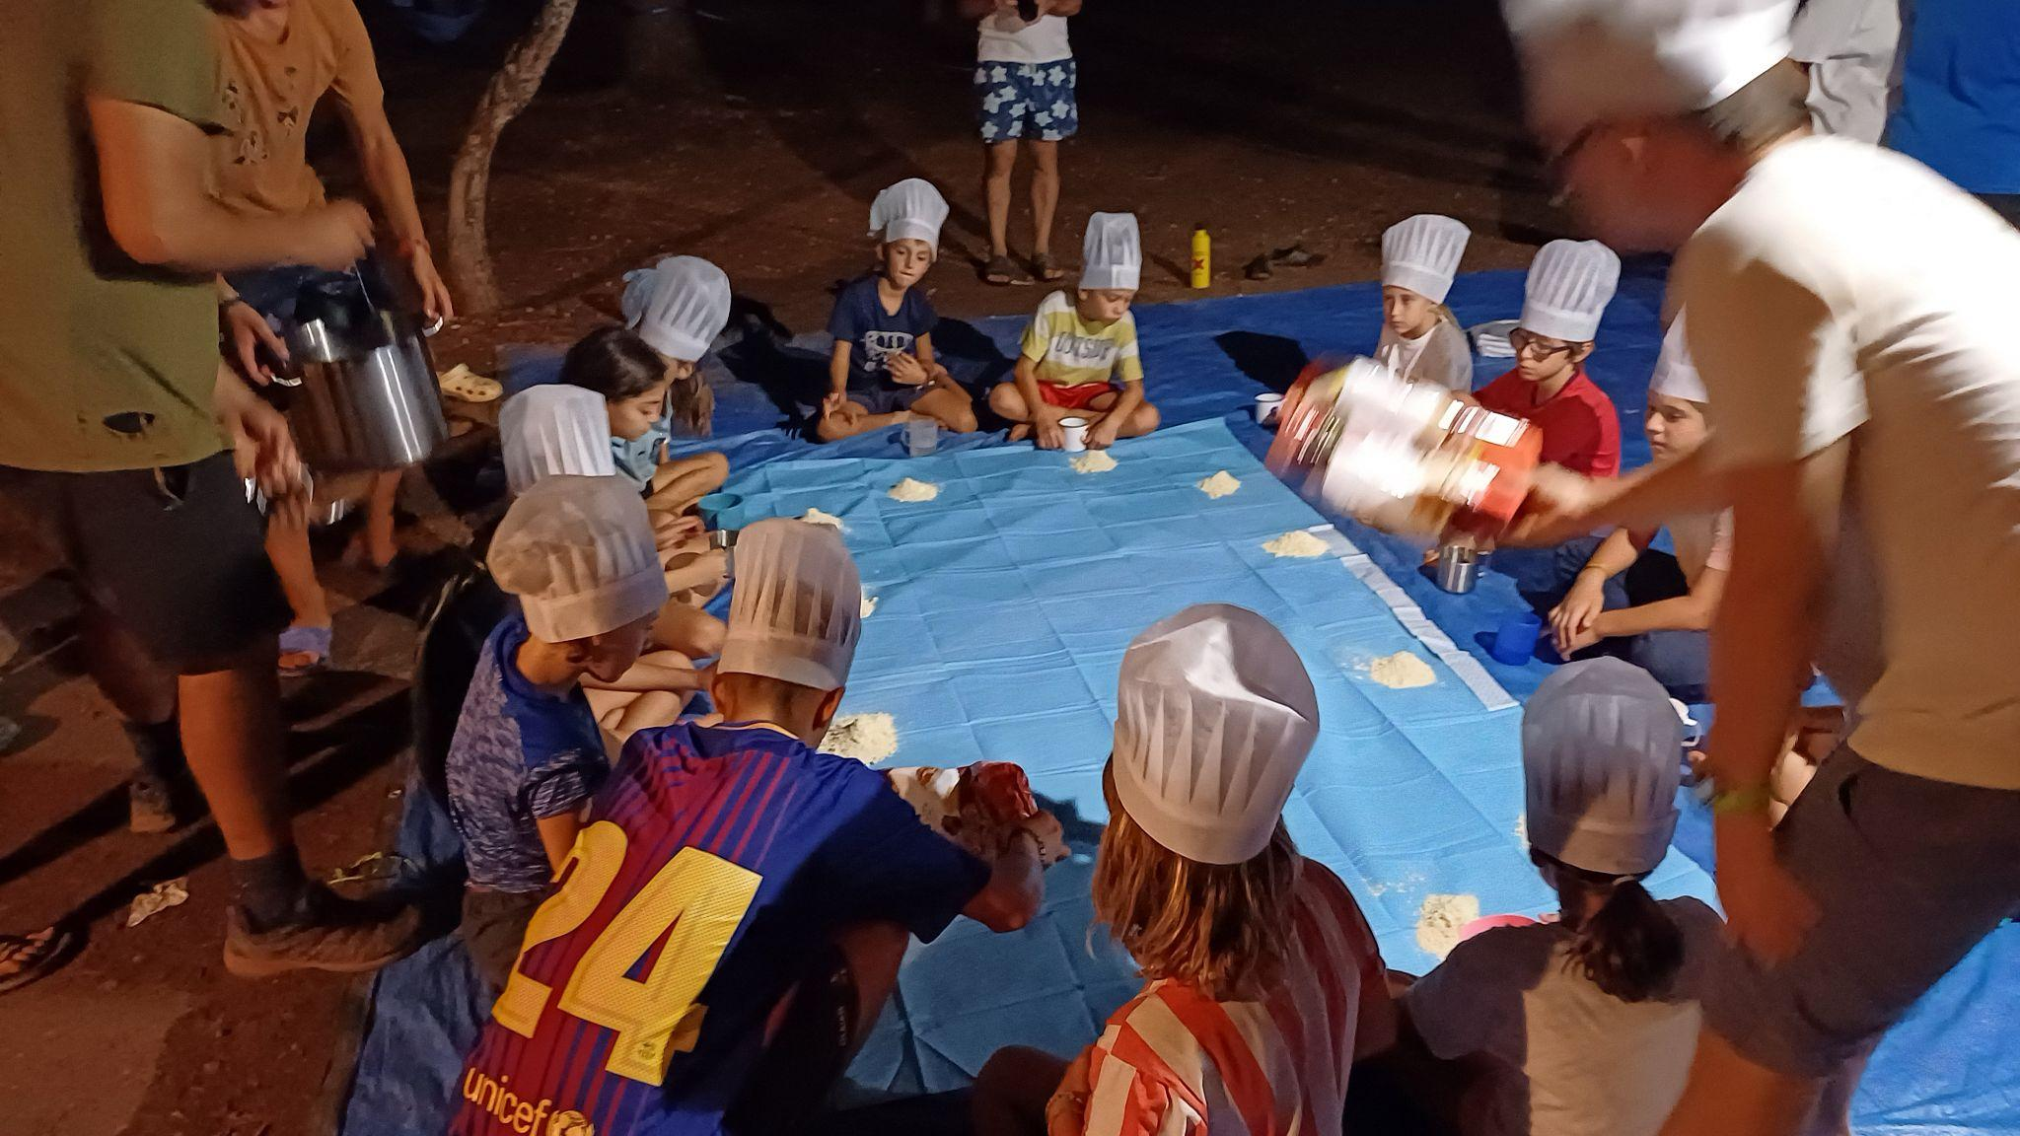
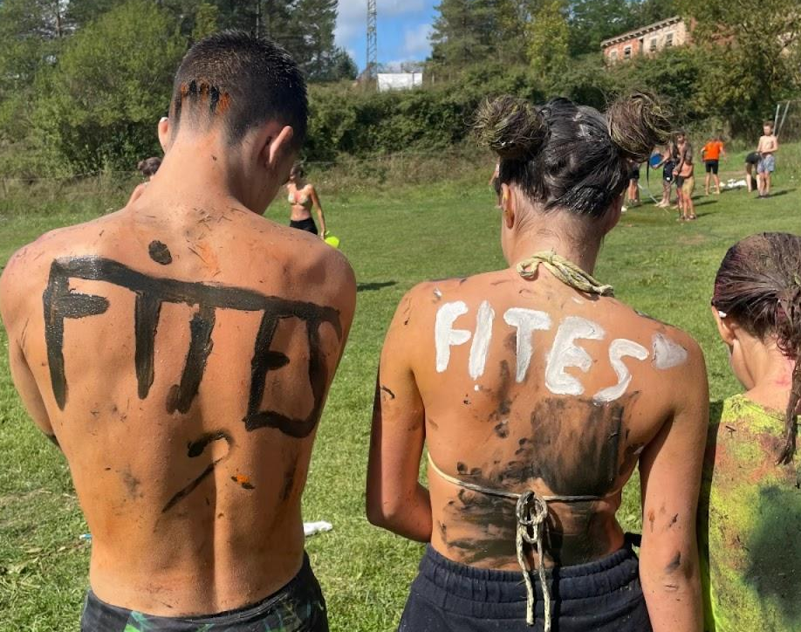
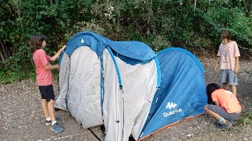
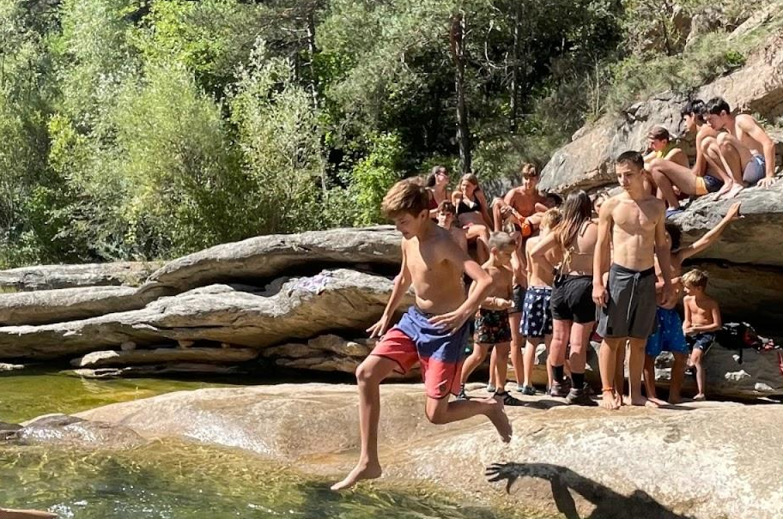
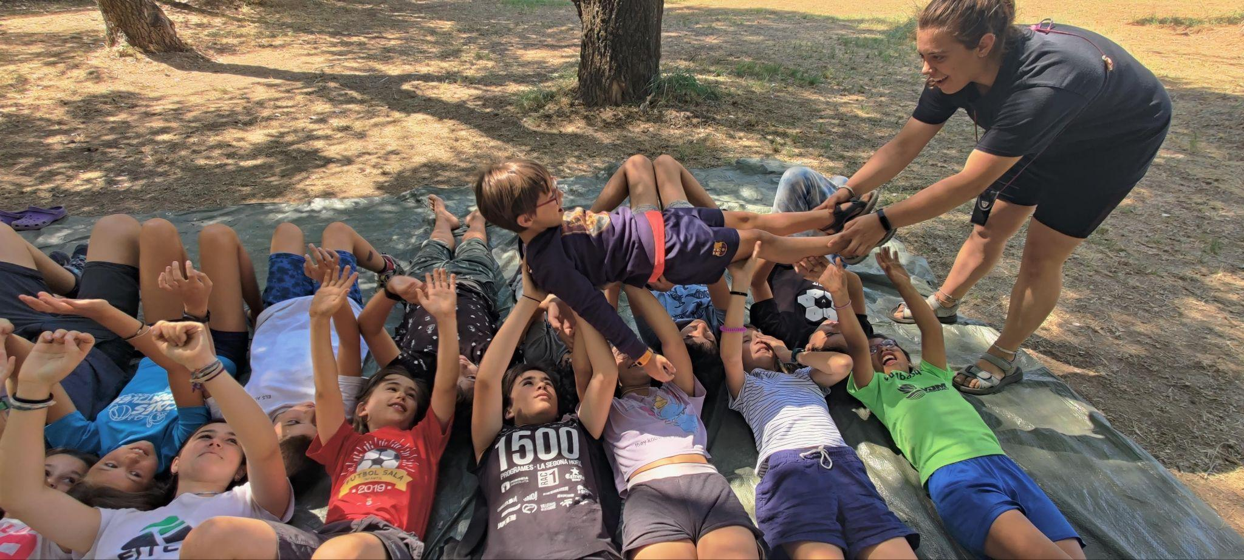
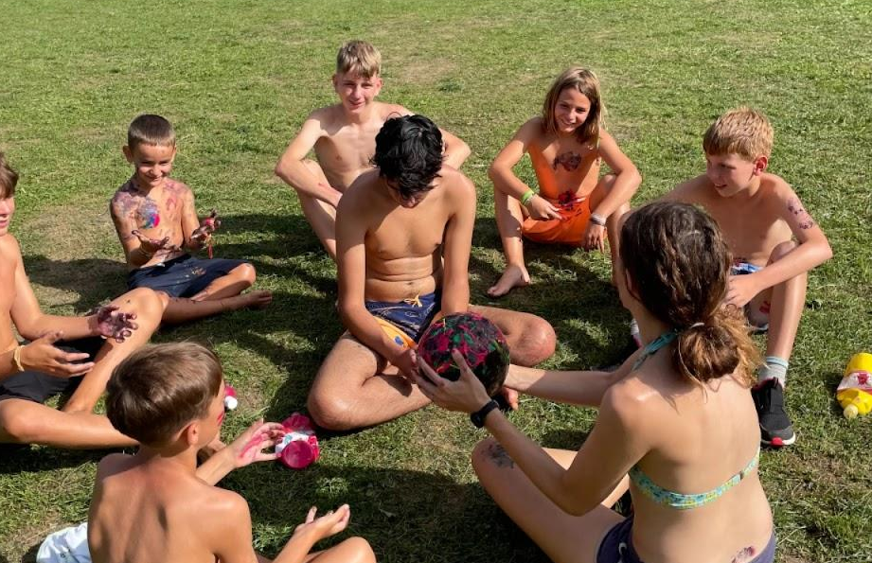
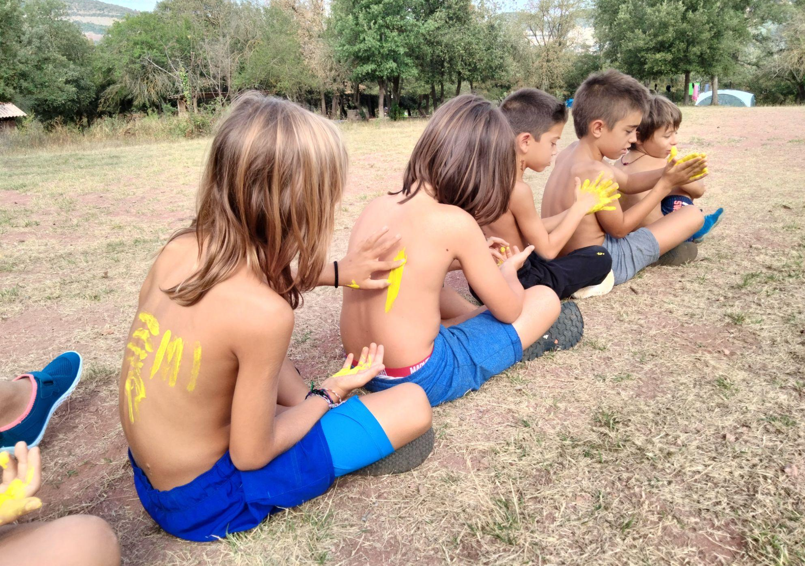
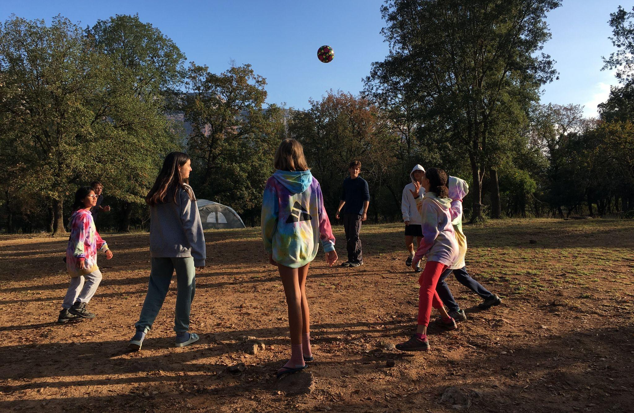
ACTIVITATS
·Gimcanes
·Tallers
·Jocs de nit
·Remullades
·Temps lliure
·Excursions
·Orientació
Notes:
Canviar alguna foto per a noves

Slide 6

HORARI APROXIMAT
 | DILLUNS 31 | DIMARTS 1 | DIMECRES 2 | DIJOUS 3 | DIVENDRES 4 | DISSABTE 5 | DIUMENGE 6
7:30 |  | Bon dia! | Bon dia! | Bon dia! | Bon dia! | Bon dia! | Bon dia!
8:00 |  | ESMORZAR (serveis) | ESMORZAR (serveis) | ESMORZAR (serveis) | ESMORZAR (serveis) | ESMORZAR (serveis) | ESMORZAR (serveis)
9:00-12:30 |  | GIMCANA | ANEM A L’AIGUA | GIMCANA MARRANA | EXCURSIÓ | ACTIVITAT | JOCS
12:30-13:00 |  | Temps lliure | Jocs | Jocs |  | Temps lliure | Temps lliure
13:00-14:00 |  | DINAR | DINAR | DINAR |  | DINAR | DINAR
14:00-15:30 |  | Temps lliure | Temps lliure | Temps lliure |  | Temps lliure | Temps lliure
15:30-19:00 | ArribadaMUNTEM TENDES | TALLERS | TALLERS | JOCS |  | JOCS | Arribada pares BERENAR JUNTS
19:00-20:00 | Jocs | Jocs | Tallers | Temps lliure | Temps lliure | Temps lliure
20:00-21:00 | SOPAR | SOPAR | SOPAR | SOPAR | SOPAR | SOPAR
21:00-22:30 | Joc de nit | Joc de nit | Joc de nit | Joc de nit | Joc de nit | Joc de nit
*Esmorzarem i berenarem cada dia segons l’horari i el transcurs de les activitats
Notes:
Horari quefa l’ot, afegir un dia

Slide 7

CENTRE D’INTERÈS
SORPRESA...

Slide 8

QUÈ CAL PORTAR?
Berenar del primer dia
Cantimplora de 1.5L mínim (plena)
Carmanyola, coberts i tassa
Mudes còmodes per cada dia
Roba d’abric (anorac, jersei, guants, buf...)
Frontal i piles de recanvi
Botes de Muntanya
Xancletes de riu/escarpins
Motxilla gran i motxilla petita
Capelina
Anti-mosquits
Gorra per protegir-se del sol
Crema solar
Necesser (xampú, pinta, raspall i pasta dents )
Pijama
Sac de dormir d’hivern
Màrfega
Tovallola
Banyador
Una muda per embrutar o tirar
a la brossa
Brúixola
Targeta sanitària
Samarreta blanca

Slide 9
PREU
·Preu no soci: 210€
INCLOU: Pensió complerta 7 dies, allotjament, material d’activitats, menjar, assegurança...
CAL RECORDAR QUE:
-Els pagaments es fan al compte de fites: ES90 3025 2114 0003 8201
0025
-Posar com a concepte: preinscripció_Nom i Cognom o inscripció_Nom i Cognom

Slide 10
INSCRIPCIONS I PAGAMENT
·Formulari d’inscripcions (Inscripcions )Fins al 10 d’agost
PAGAMENT:
Inscripcions -> Fins 10 d’agost
1 pagament únic (210€) -> Fins 20 d’agost
*Per formalitzar la inscripció és necessari enviar la documentació a fites@fites.cat com a molt tard el 15 d’agost.
*El preu total ja està restat el 20% de l’inscripció
*Demanar informació a 634026302 (Carme)/ 623610710 (Lluna) o fites@fites.cat

Slide 11
DOCUMENTACIÓ
FITXA DEL NEN/A (FITXA 1)
AUTORITZACIÓ PER PARTICIPAR A L’ACTIVITAT I DRETS D’IMATGE (FITXA 2)
FITXES MÈDIQUES I AL·LÈRGIES (FITXA 3)
FOTOCOPIA DE LA CARTILLA DE VACUNES
FOTO DE CARNET DE L’INFANT
TARGETA SANITARIA FÍSICA I EN FOTOCOPIA
Podeu trobar la documentació a la web o demanar-la via whatsapp (635631749 - 623610710)

Slide 12

NORMATIVA
Per tal de poder gaudir tots d’uns campaments agradables des de l’equip de monitors hem pensat posar un seguit de normes que facilitin la convivència:
Quedarà estrictament prohibit l’assetjament a companys
No es podrà portar mòbil als campaments
No es podrà portar menjar brossa
Es farà cas als monitors/es en tot moment.
En qualsevol circumstància de perill s’avisarà als monitors/es de manera immediata
No es podrà sortir del terreny d’acampada excepte quan els monitors ho autoritzen
Es tractarà amb respecte els voltants del terrenys i no s’embrutarà la natura
S’ha de tractar amb respecte el material proporcionat pels monitors/es
Quedarà estrictament prohibit el consum de substancies com ara alcohol, tabac o qualsevol altre tipus de droga.
Estan prohibides les relacions sexuals durant els campaments i, més, sense preservatiu.
Cal seguir totes les normatives de prevenció i higiene imposades pels monitors.
Som conscients que moltes d’aquestes normes són lògiques i no seria necessari ni dir-les, però preferim deixar-les per escrit perquè no hi hagi cap malentès.
Si es trenca alguna d’aquestes normes els implicats/des seran enviats a casa en transport públic o taxi i la família es farà càrrec del cost. A més, el cost dels campaments no es retornarà.

Slide 13
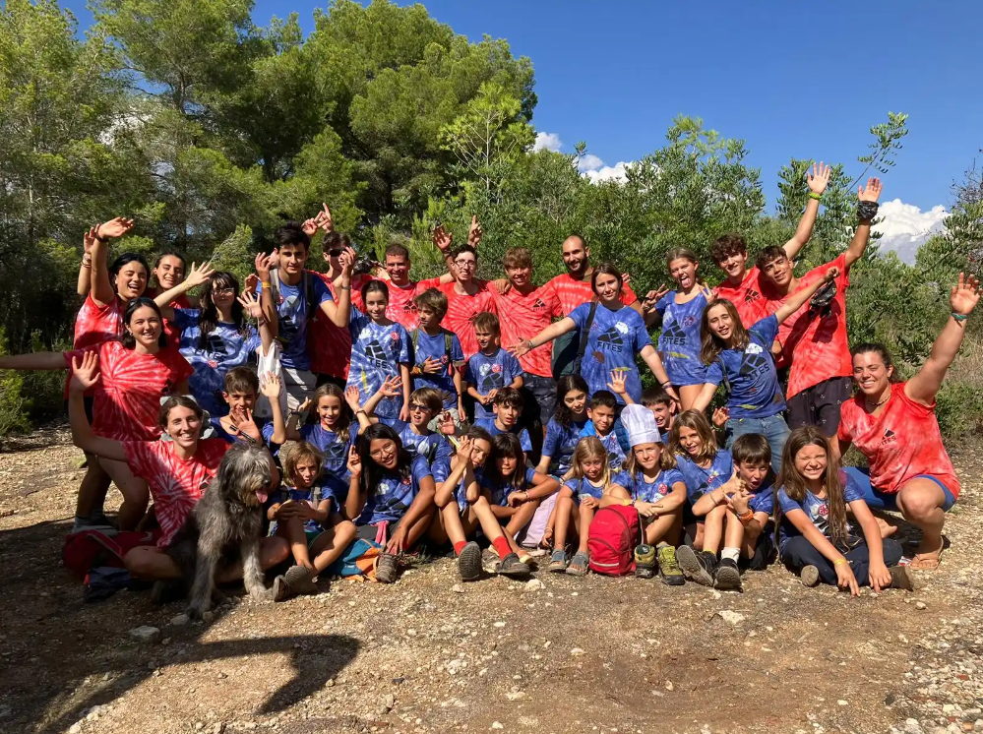
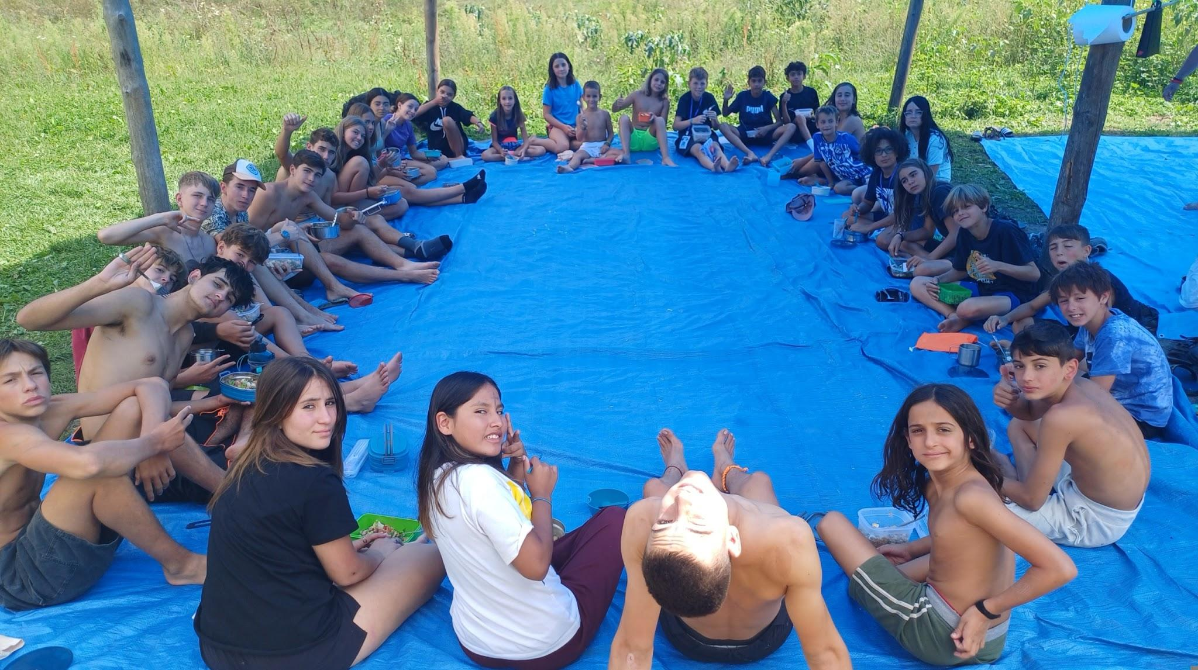
Us hi esperem!

